Slide 1
MLC
어디부터 점검할지,
녹의 색이 먼저
알려드립니다
녹 색상 기반 AI 금속 열화 예측 플랫폼
Notes:
[약 20초]
안녕하십니까, MLC 우성훈입니다. 해양 구조물을 점검할 때 가장 어려운 질문은 '어디부터 봐야 하나'입니다. 저희는 녹의 색을 읽어서 그 답을 먼저 드리는 기술을 만들고 있습니다.

Slide 2

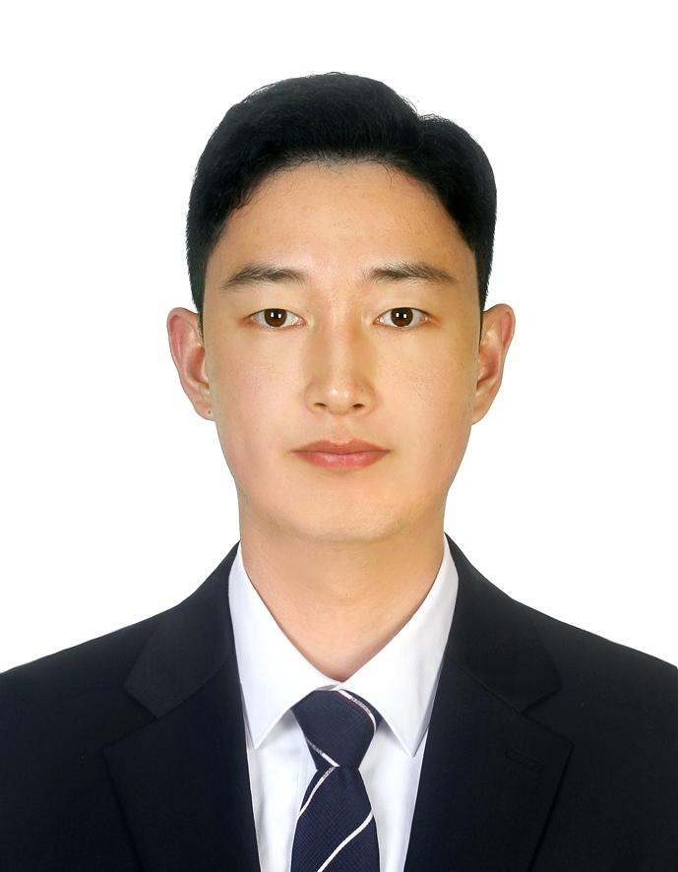
TEAM
팀 MLC
우성훈
박준범
EL
EM
경상국립대학교
기계시스템공학과
경상국립대학교
기계시스템공학과
MLC · 제주 A-STREAM 2026
2
Notes:
[약 15초]
팀 MLC는 경상국립대학교 기계시스템공학과의 우성훈, 박준범입니다. 저희 두 사람이 부식 연구를 직접 했고, 미국 고객 인터뷰 35건도 함께 진행했습니다.

Slide 3




WHY CORROSION
부식의 경제적 · 환경적 비용
경제적 손실
탄소 배출
자원 낭비
연간 전 세계 부식 비용
부식 강재 교체용 제강
부식 손실 보충
US$ 2.5조
1.6–3.4%
25–33%
세계 GDP의 약 3.4%
전 세계 CO₂ 배출 중 비중
2030년 4.1–9.1% 전망
매년 생산되는 철강 중
부식 손실을 메우는 데 쓰이는 비율
제때 찾아 관리하면 부식 비용의 15–35% (연 US$ 3,750–8,750억)를 줄일 수 있습니다
MLC · 제주 A-STREAM 2026
3
Notes:
[약 30초]
부식은 생각보다 큰 문제입니다. 전 세계가 매년 부식으로 잃는 비용은 약 2.5조 달러, 세계 GDP의 3.4%입니다. 국제 부식 학회인 AMPP가 2025년에도 공식적으로 인용하는 수치입니다. 환경 비용도 큽니다. 매년 생산되는 철강의 4분의 1에서 3분의 1이 부식으로 잃은 강재를 메우는 데 쓰이고, 이 강재를 다시 만드는 과정에서 전 세계 이산화탄소 배출의 1.6~3.4%가 나옵니다. 반대로 부식을 제때 찾아 관리하면 이 비용의 15~35%, 연간 3,750억에서 8,750억 달러를 줄일 수 있습니다. 문제는 '제때 찾는 것'이 어렵다는 점입니다.

Slide 4
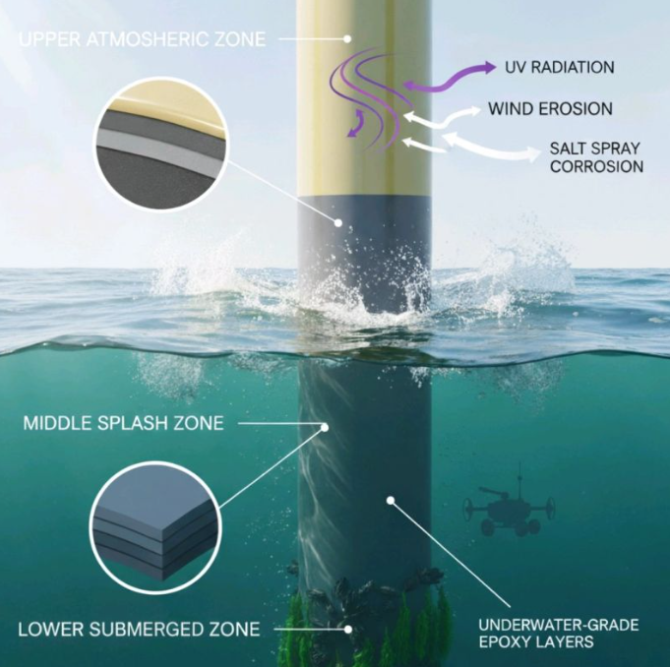



PROBLEM
해양 구조물 점검의 접근 비용
모든 지점을 똑같이 순회
상태와 관계없이 정해진 목록을 전부 방문
비말대 · 해저 구간은 접근 자체가 어려움
로프 액세스 · 잠수 · ROV를 미리 일정 잡아야만 확인 가능
검사 비용에 이동 · 대기 비용까지
검사 인력 · 장비 + 선박 용선 · 기상 대기 · 리프트 임대
점검 주기는 규제로 정해져 줄일 수 없습니다.
문제는 그 주기 안에서 어디에 사람과 배를 보낼지입니다.
MLC · 제주 A-STREAM 2026
4
Notes:
[약 28초]
특히 해양 구조물이 그렇습니다. 파도가 치는 비말대는 부식이 가장 빠른 곳인데, 로프 액세스나 잠수, ROV 없이는 볼 수가 없습니다. 지금은 상태와 상관없이 모든 지점을 똑같이 돌고, 검사 인력과 장비 비용에 더해 배를 빌리고 날씨를 기다리고 리프트를 빌리는 비용까지 매번 듭니다. 점검 주기는 규제로 정해져 있어 줄일 수 없습니다. 결국 문제는 그 주기 안에서 어디에 사람과 배를 먼저 보낼지입니다.

Slide 5


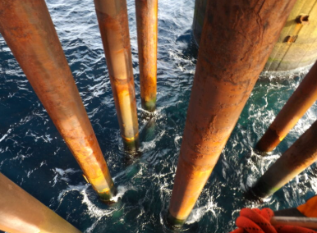



SOLUTION
MLC 솔루션
예시 화면 (개념도)
3
b* 12.2
2
위험도 중간
1
드론 · 카메라 촬영
녹 영역 자동 추출
색(b*)으로 위험도 판정
점검 우선순위 지도
차별성 1
차별성 2
사진 한 장으로 비파괴 · 원격 판정
규제 주기 안에서 자원 배치 최적화
시편 절단 · 실험실 분석 없이 판정
위험 지점부터 사람 · 배 · 리프트 투입
접근 어려운 비말대도 드론으로 촬영
로프 액세스 출동 여부 사전 판단
MLC · 제주 A-STREAM 2026
5
Notes:
[약 32초]
MLC는 이렇게 작동합니다. 드론이나 카메라로 접근이 어려운 구간을 먼저 찍고, 녹이 있는 부분만 자동으로 골라낸 뒤, 그 녹의 색으로 위험도를 높음, 중간, 낮음으로 판정합니다. 마지막으로 구조물 사진 위에 위험한 지점부터 번호를 매긴 지도를 드립니다. 시편을 자르지 않고 사진 한 장으로 판정한다는 점, 그리고 규제 주기는 그대로 지키면서 사람과 배와 리프트를 위험한 곳에 먼저 보낼 수 있다는 점이 차별점입니다.

Slide 6



TECHNOLOGY · 실험실 검증
색으로 추적하는 부식 속도
탄소강 · 240시간 촉진부식 · 단계별 평균값
위험도 낮음
24시간
위험도 중간
120시간
위험도 높음
240시간
녹의 색
부식 속도
녹의 색
부식 속도
녹의 색
부식 속도
b* 1.7
0.34 mm/년
b* 9.4
0.68 mm/년
b* 13.1
1.45 mm/년
ρ = 0.88 색–속도 순위 상관
3개 구간 위험도별 속도 분리
6가지 분석 교차 검증 완료
부식 속도 약 4배 ↑
MLC · 제주 A-STREAM 2026
6
Notes:
[약 35초]
핵심 기술은 실험실에서 검증했습니다. 탄소강을 240시간 촉진부식 시키며 측정했습니다. 보시는 것처럼 표면의 녹 색이 변하면서 색 좌표 b* 값이 1.7에서 13.1로 커지고, 같은 기간 실제 부식 속도는 연 0.34mm에서 1.45mm로 약 4배 빨라졌습니다. 색과 부식 속도의 순위 상관계수는 0.88이고, 위험도 세 구간의 부식 속도는 서로 겹치지 않습니다. 이 색 변화는 부식을 빠르게 만드는 다공성 녹 성분이 늘어나면서 생기기 때문에, 색과 속도가 함께 움직이는 물리적 근거도 있습니다. 이 결과는 SEM, XRD, 전기화학 등 여섯 가지 분석으로 교차 검증했습니다.

Slide 7




MARKET
규제 기반 반복 수요
정기안전점검
반기 1회
정밀안전점검
1–3년
정밀안전진단
4–6년
육안 중심 상태 점검
근접 육안 · 측정 장비 점검
재료 시험 · 구조 안전성 평가
A · B · C등급 기준
건축물 외 시설물 · 등급별
제1종 시설물 · 등급별
국내 「시설물안전법」 점검 체계 — 법적 관리 대상 162,481개소 ('22.6, 국토교통부)
국토교통부
해양수산부
국토안전관리원
구매를 움직이는 3가지 동기
MLC가 줄이는 비용
안전 놓친 부식 → 사고
선박 용선 · 기상 대기
리프트 · 비계 임대
위험 지점부터 배 투입
필요한 구간만 골라 임대
비용 선박 · 리프트 일수
로프 액세스 출동
점검 기록 · 문서 작업
규제 · 보험 기한 내 기록 제출
출동 여부 사전 판단
사진 리포트로 정리
미국 현장 인터뷰 (Deepwater · MISTRAS · Brown Corrosion 등)
MLC · 제주 A-STREAM 2026
7
Notes:
[약 30초]
이 시장은 법이 반복 수요를 만듭니다. 국내 「시설물안전법」에 따라 관리 대상 시설물 16만여 곳은 반기마다 정기안전점검, 1~3년마다 정밀안전점검을 받고, 제1종 시설물은 4~6년마다 정밀안전진단까지 받아야 합니다. 미국 현장 인터뷰에서 확인한 구매 동기는 안전, 비용, 규제 대응이었고, MLC는 그중 비용에서 바로 효과를 냅니다. 위험한 지점부터 배를 보내고, 필요한 구간에만 리프트와 비계를 빌리고, 로프 액세스 출동 여부를 미리 판단하고, 점검 기록도 사진 리포트로 정리합니다.

Slide 8
MARKET SIZE
시장 규모 (국내)
TAM 5,192억 원
TAM
5,192억 원
시설물 안전점검 · 진단 시장
연 15% 성장 ('17 → '21)
국토교통부 제5차 시설물 안전 및 유지관리 기본계획 (2021년 기준)
SAM 1,667억 원
SAM
1,667억 원
드론 측량 · 점검 · 관측 시장
드론 활용 분야 중 26%
드론정보포털 활용업체 시장 통계
SOM 17억 원
3년 내 목표: SAM의 1%
SOM
17억 원
해양 · 항만 강구조물 · 해상풍력부터
MLC 목표 (가정)
MLC · 제주 A-STREAM 2026
8
Notes:
[약 25초]
시장 규모입니다. 국내 시설물 안전점검·진단 시장은 2021년 5,192억 원으로, 연 15%씩 성장해 왔습니다. 그중 드론 측량·점검·관측 시장이 1,667억 원이고, 저희는 3년 안에 이 시장의 1%, 17억 원을 목표로 합니다. 해양·항만 강구조물과 해상풍력부터 시작하겠습니다.

Slide 9





BUSINESS MODEL
비즈니스 모델
가치 흐름
돈 흐름
촬영 데이터 · 소개
점검 우선순위 리포트
파트너
MLC
고객사
드론 운용사 · 방식 전문 업체
촬영비 · 소개 수수료
녹 색 기반 위험도 분석
점검 건당 · 구독 요금
해양 석유 · 가스 운영사
매출원
비용 구조
고객이 아끼는 비용
점검 건당 요금
드론 · 촬영 운용
선박 용선 · 기상 대기
구조물 1기 스캔 · 리포트
파트너 촬영 대행
위험 지점부터 배 투입
연 구독
모델 R&D · 현장 시험
리프트 · 로프 액세스
주기 점검 + 이력 관리
두께 데이터 결합 · 정확도 향상
필요한 구간만 · 출동 여부 사전 판단
데이터 라이선스 (장기)
드론 · 점검 업체에 분석 엔진
MLC · 제주 A-STREAM 2026
9
Notes:
[약 30초]
비즈니스 모델입니다. 드론 운용사와 방식 전문 업체가 촬영 데이터를 가져오고 고객을 소개하면, MLC가 위험도를 분석해 고객사에 점검 우선순위 리포트를 드립니다. 매출은 점검 건당 요금과 연 구독으로 시작하고, 장기적으로는 드론과 점검 업체에 분석 엔진을 라이선스하겠습니다. 비용은 드론 촬영 운용과 모델 개발이고, 고객은 선박 용선과 리프트, 로프 액세스 비용을 아낄 수 있습니다.

Slide 10
TRACTION · ROADMAP
성과와 다음 단계
비용 절감
근거 정량화
유망 현장
심화
미국 고객
인터뷰 35건
두께 측정
데이터 결합
실험실
기술 검증
완료
완료
다음 단계
다음 단계
다음 단계
240시간 촉진부식
6가지 분석 교차 검증
Tex-Corps · 2026년 7월
타깃: 해양 석유 · 가스
사진이 못 보는
두께 감소를 보정
선박 · 리프트 · 문서 시간
절감액으로 ROI 산출
미드스트림 압축 기지
비말대 · 라이저 지지 프레임
MLC · 제주 A-STREAM 2026
10
Notes:
[약 25초]
지금까지 실험실 검증을 마쳤고, 미국에서 35명을 만나 타깃을 해양 석유·가스로 좁혔습니다. 다음 단계는 세 가지입니다. 먼저 사진이 볼 수 없는 두께 감소를 보완하기 위해 두께 측정 데이터와 결합하고, 선박 일수와 리프트 임대처럼 실제 절감액을 숫자로 만들고, 반응이 가장 좋았던 현장을 더 깊이 검증하겠습니다.

Slide 11
MLC
감사합니다
우성훈 · 박준범 | 경상국립대학교 기계시스템공학과 | zscfvgbb@naver.com
Notes:
[약 15초]
저희는 이 기술을 현장에서 함께 검증할 파트너를 찾고 있습니다. 어디부터 점검할지, 녹의 색이 먼저 알려드리겠습니다. 감사합니다.

